Slide 1
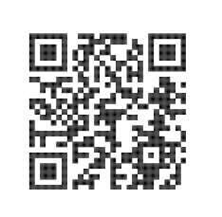
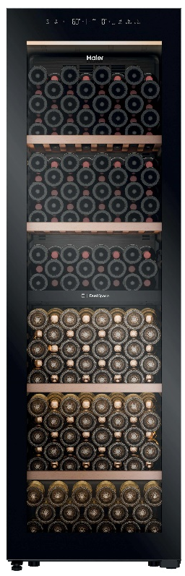
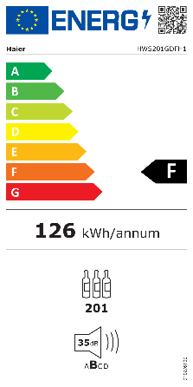

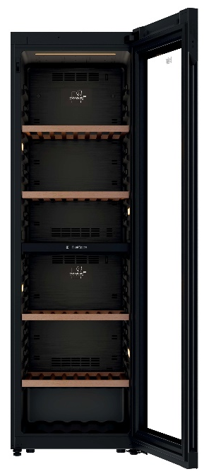

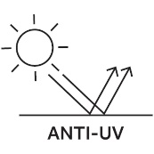

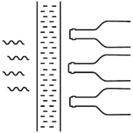

HWS201GDFH1
Volně stojící vinotéka Wine Bank 60 Series 7
Dvouzónová, Wifi, elektronické ovládání, LED osvětlení, 4 dřevěné police, tichý chod - antivibrační systém, uhlíkový filtr
Parametry odpovídají Nařízení v přenesené pravomoci: (EU) 2019/2016
Více informací o výrobku naleznete pod tímto QR kódem:
Hlavní vlastnosti (Nařízení v přenesené pravomoci: (EU) 2019/2016)
Třída energetické účinnosti F
Celkový čistý objem (l) 366
Kapacita lahví 201
Spotřeba energie za den (kWh/24 hod) 0,345
Roční spotřeba energie (kWh/rok) 126
Úroveň emisí hluku šířeného vzduchem (dB(A) re 1 pW) 35
Emisní třída hluku šířeného vzduchem B
Klimatická třída SN - ST 10°- 38°C
Třída energetické účinnosti světla G
Vlastnosti
Wifi – připojení k aplikaci hOn s možností ovládání na dálku
Spolupráce s informační on-line platformou Vivino
Dvě teplotní zóny 5 °C – 20 °C
Elektronické ovládání
Externí digitální dotykový displej na horní hraně dvířek s indikací % vzdušné vlhkosti (rozmezí udržované vlhkosti 50 – 70 %)
Natural Air Flow – automaticky optimalizovaná vzdušná vlhkost
Aktivní cirkulace vzduchu pomocí vnitřního ventilátoru
Antivibrační systém - tichý provoz
Vizuální i zvuková signalizace otevřených dveří a jiných hlášení
Automatické odmrazování
Motion Glow – rozsvícení osvětlení při přiblížení a následné zhasnutí
Konstrukce
4 dřevěných polic (1 fixní rozdělující obě zóny)
3D LED osvětlení
Transparentní sklo s ochranou proti UV záření
Polohovatelné nožičky (2 vpředu)
Uhlíkový pachový filtr součástí
Zámek dveří; Otevírání dveří pravé (možná záměna)
1 kompresor
Chladivo R600a
Wifi
připojení s možností ovládání přes aplikaci hOn
Externí dotykový displej
Tichý chod - antivibrační kompresor
Dvířka s ochranou proti UV záření
Úsporné LED osvětlení
Pachový uhlíkový filtr
Logistická data
Kód 34005852
EAN 6930265301366
Barva Černý rám
Rozměry výrobku v x š x h (mm) 1925 x 597 x 594
Čistá váha výrobku (kg) 86
Rozměry balení v x š x h (mm) 2015 x 659 x 655
Hmotnost s obalem (kg) 95
Zámek dveří s 2 klíčky

